Slide 1
Mitä eroa termeillä?
Terveyskasvatus
Terveysvalistus
Terveysopetus
Terveysneuvonta
Terveystieto

Slide 2
Terveyskasvatuksen tavoitteet
Terveyskasvatus
Terveysosaaminen
Terveyskäyttäytyminen
Terveysvalistus
Terveysopetus
Terveysneuvonta
Tiedot
Taidot
Arvot
Asenteet
Valinnat ja tottumukset
Elämäntavat
Hyvinvointi
Terveys
Turvallisuus

Slide 3
Terveystieto
Terveyskasvatusta
Terveysneuvontaa
Terveysopetusta
Käytännönläheinen
Monitieteinen
Hyvinvointi
Terveys
Turvallisuus

Slide 4
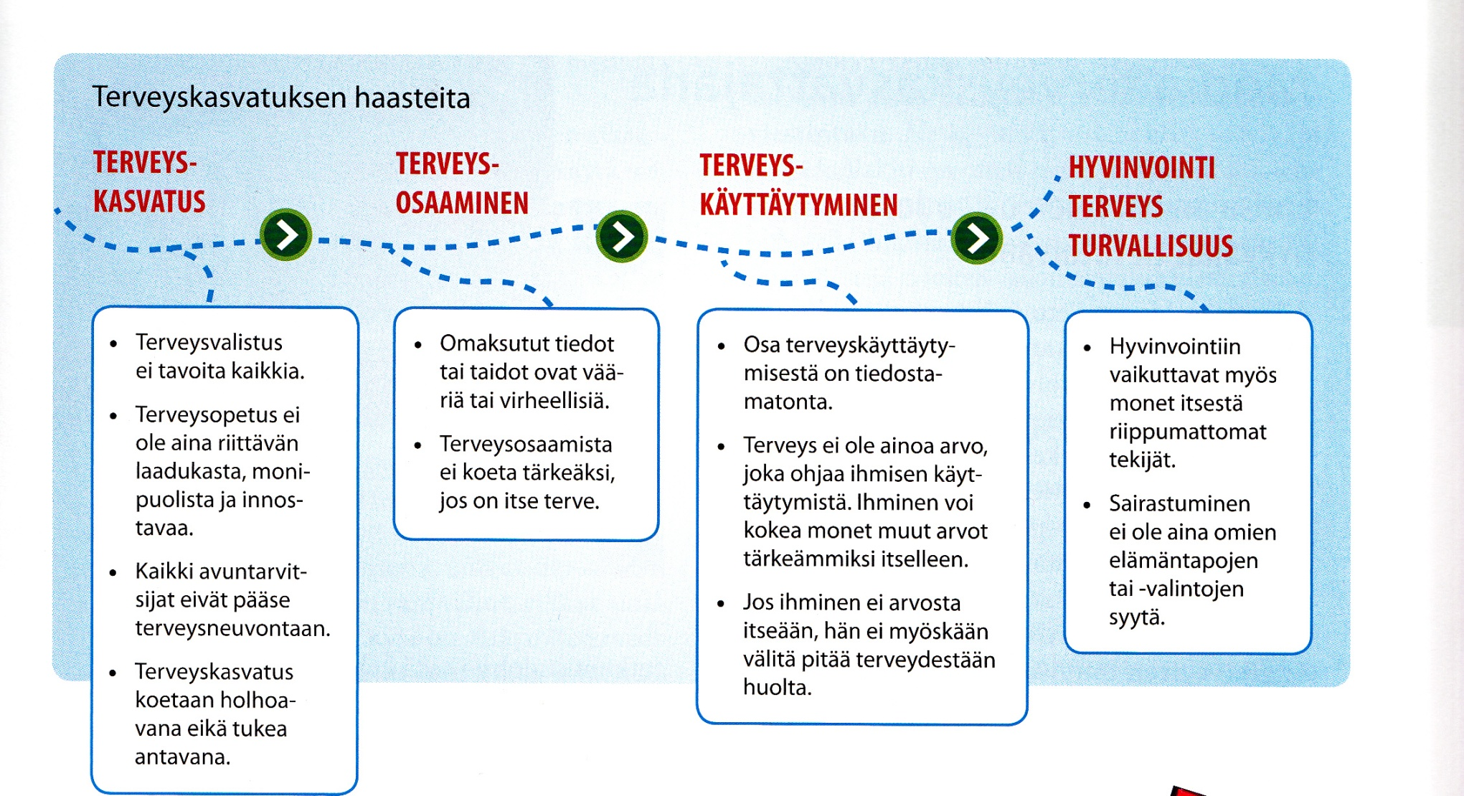
Terveyskasvatuksen haasteet

Slide 5
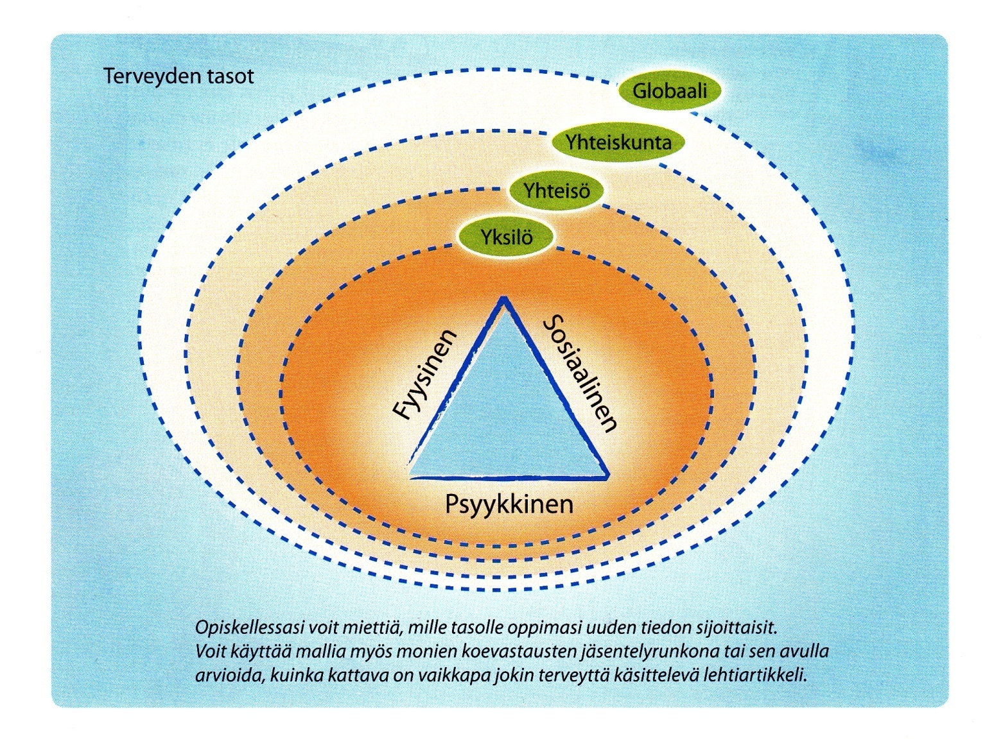
Terveyden tasot (s.19). Sijoita kouluruokailu terveyden tasoille.

